Slide 1
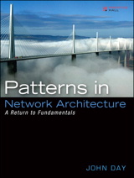
Adivinhando as Camadas
Capítulo 6
Patterns in Network Architecture

Slide 2
Em tudo a perfeição é atingida não quando não houver mais nada a adicionar e sim quando não houver mais nada a ser retirado...
  - Antoine de Saint Exupery
Interligação em rede é uma comunicação entre processos.
  - Robert Metcalfe, 1972

Slide 3
Introdução

Slide 4
Preâmbulo
Nos capítulos anteriores revimos a nossa experiência com sistemas em rede e descobrimos algumas das estruturas arquiteturais dos protocolos.
Identificamos propriedades invariantes e componentes comuns.
Agora estamos prontos para considerar o que estes padrões nos dizem sobre montá-los em estruturas maiores.
Tradicionalmente usamos camadas, mas estas são problemáticas.
Será que são mesmo as camadas o princípio organizacional correto para redes?

Slide 5
Juntando os Protocolos

Slide 6
O que nós vimos
O modelo de referência OSI foi o primeiro a tentar definir de modo mais rigoroso os elementos de uma arquitetura:
  “Uma camada é a coleção de subsistemas de mesmo grau (rank)”.
  “Subsistemas são a interseção de um sistema com uma camada”.
        (ISO 7498-1, 1984, 1994)
  Implicação: uma camada era o conjunto de todas as máquinas de protocolos de mesmo nível em um conjunto de sistemas: um protocolo, uma camada.

Slide 7
O que nós vimos
Os limites de uma camada era denominado de seu escopo.
Há pouco ou quase nada no modelo OSI que indica o que está ou não está em uma camada.
O uso do termo subsistema indica que deveria haver mais do que o protocolo; caso contrário teria sido usado o termo entidade.

Slide 8
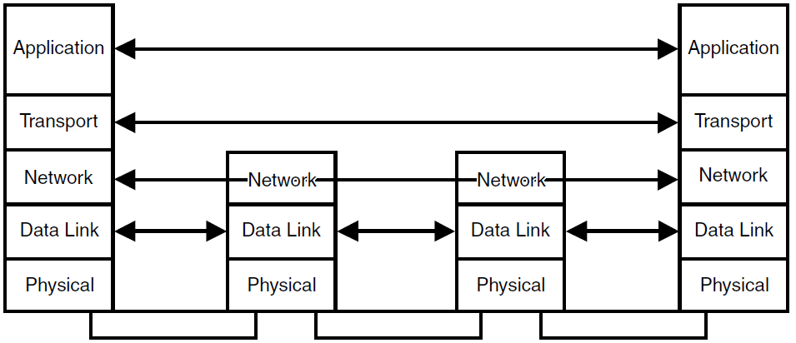
Arquitetura Inicial de Redes

Slide 9
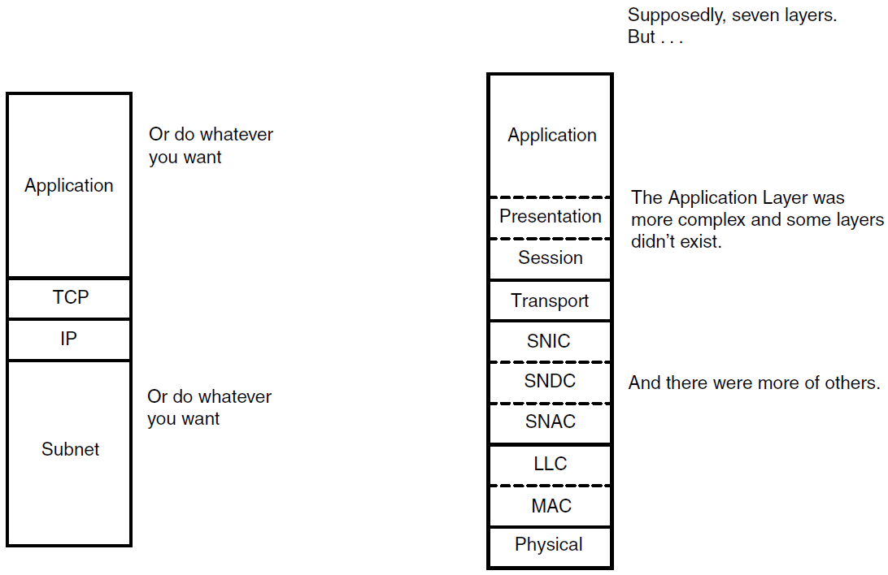
Os Modelos Internet e OSI
Notes:
SNIC = SubNet Independent
SNDC = SubNet Dependent Convergence
SNAC = SubNet ACcess

Slide 10
Problemas com a Implementação
A teoria de camadas requer que cada camada seja uma máquina de estados distinta
O cruzamento de uma fronteira de camada geralmente envolve uma API
Há muito overhead nas mudanças de contexto.
A junção de máquinas de protocolos em camadas adjacentes poderia ser feito, mas na prática há fatores que tornam esta abordagem não sábia.

Slide 11
Divisão em Camadas
Talvez a ideia da divisão em camadas não foi uma ideia tão boa no final das contas.
As camadas tradicionais estabelecidas desde 1970 não estão nos mostrando o caminho.
Deve haver algo que não estamos vendo.
O que o problema nos diz?

Slide 12
Escutando o Problema

Slide 13
Primeiros Passos
Vamos começar com os elementos fundamentais da comunicação entre computadores:
  Dois processos de aplicação tentando se comunicar e
  Um mecanismo para obter a comunicação dentro de um mesmo sistema de processamento.
Depois iremos sucessivamente expandir o domínio do problema para a comunicação entre dois sistemas, mais do que dois pares de aplicações, mais do que dois sistemas, etc.

Slide 14
Primeiros Passos
Mostraremos que a partir dos seguintes elementos conseguimos construir todo o resto:
  Processos de aplicação comunicantes e
  Recurso de IPC distribuído consistindo de:
    Protocolo que proveja um mecanismo de IPC e
    Protocolo para gerenciar um IPC distribuído.

Slide 15
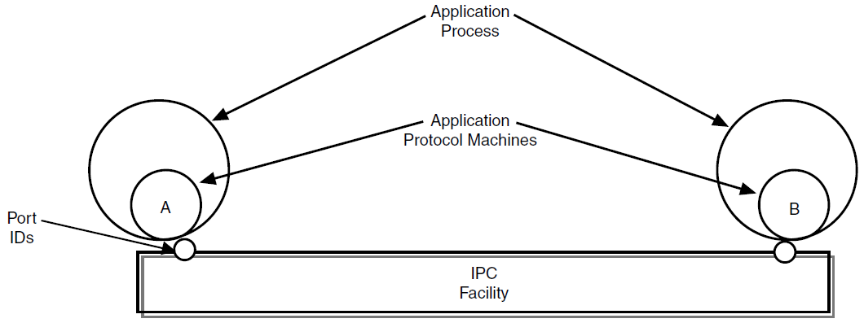
Comunicação em um Mesmo Sistema
(AP)
(APM)
Toda as interações com o IPC são realizadas pelas APMs em nome da aplicação.
Notes:
Fig. 6-3

Slide 16
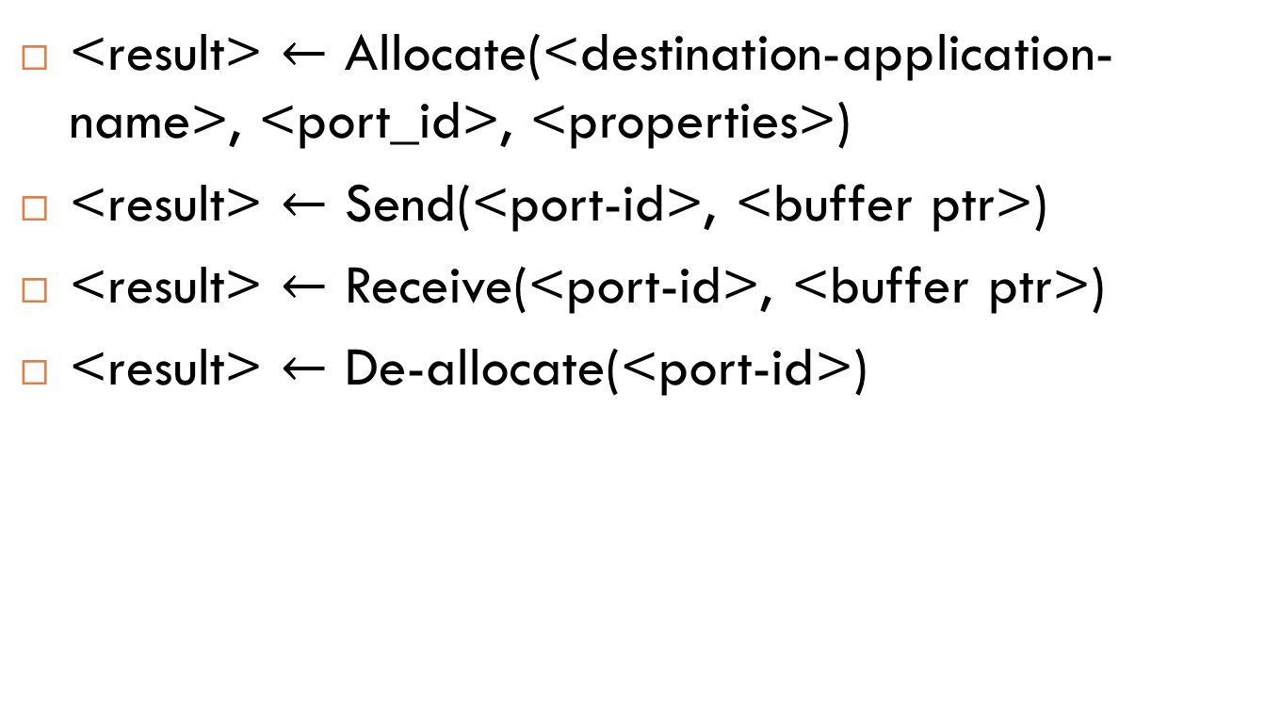

API Simples e Genérica (APM IPC)
<result> $←$ Allocate(<destination-application-name>, <port_id>, <properties>)
<result> $←$ Send(<port-id>, <buffer ptr>)
<result> $←$ Receive(<port-id>, <buffer ptr>)
<result> $←$ De-allocate(<port-id>)
(AP)
(APM)

Slide 17
Propriedades dos Elementos Principais
Nomeação para IPC:
  Os nomes das aplicações são não ambíguos dentro do sistema como um todo.
  Os nomes das aplicações são usados entre aplicações e pelo IPC para identificar os destinos.
  As port-ids têm um escopo menor e são não ambíguos apenas entre um AP e o recurso de IPC [pelo menos este é o requisito mínimo]
(AP)
(APM)

Slide 18
Propriedades dos Elementos Principais
O processo de aplicação e a máquina de protocolo de aplicação:
  A finalidade principal de um AP é realizar alguma tarefa para a qual seja necessária a comunicação.
O recurso de IPC:
  Assume-se que a sequência de estabelecimento seja assimétrica
  O recurso IPC move confiavelmente mensagens do espaço de memória de um AP para o espaço de memória do outro.
  Os SOs fazem isto de diversas formas. Muitos usam a semântica de passagem de mensagens.

Slide 19
Propriedades dos Elementos Principais
O recurso de IPC (cont.):
  Invocações sucessivas do “Allocate” com o mesmo par (origem, destino) produzirá a alocação de port-ids distintos.
  O recurso de IPC mantém uma associação entre os port-ids dos dois pontos terminais do fluxo. As mensagens são entregues na mesma ordem em que foram enviadas.
  Em muitos casos o controle de fluxo é implícito.
  Controle de erro não é uma preocupação importante, pois é improvável que as mensagens sejam perdidas.

Slide 20
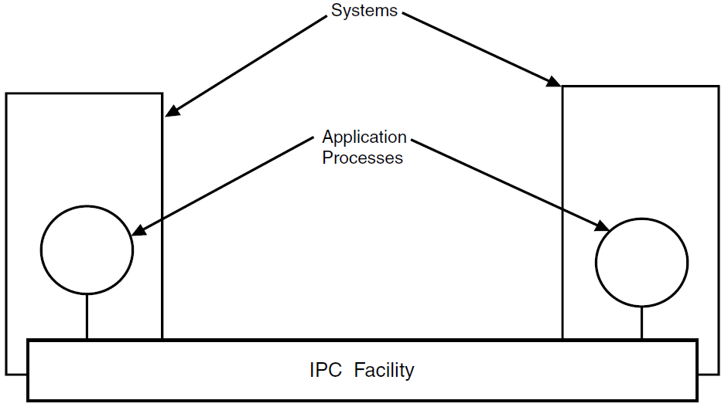
Comunicação entre Dois Sistemas
Notes:
Fig. 6-4

Slide 21
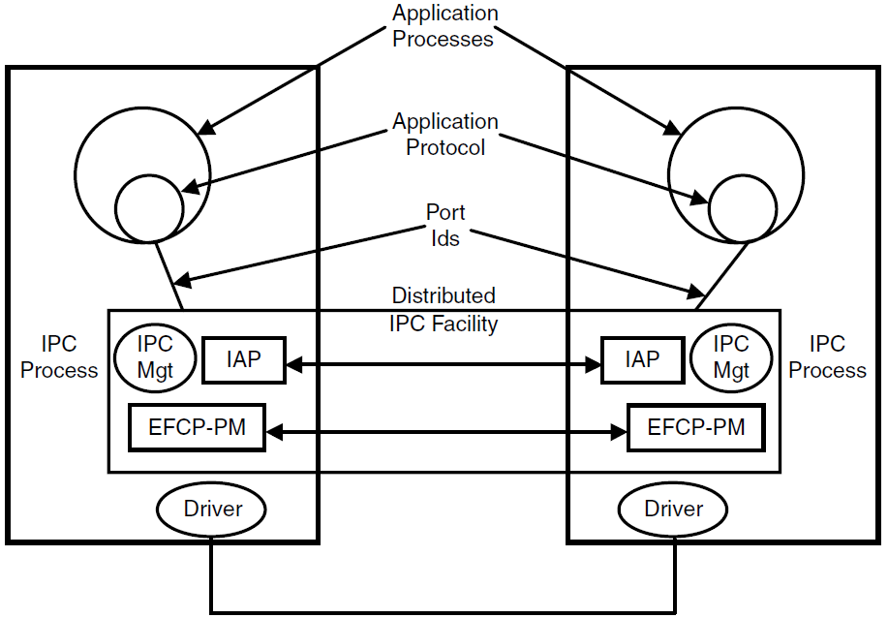
Novos Elementos Necessários para a Comunicação entre Dois Sistemas
Notes:
Fig. 6-5
EFCP = Error and Flow Control Protocol

Slide 22
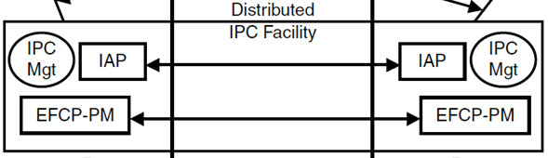
Comunicação entre
Dois Sistemas
Temos que determinar se a aplicação está no outro sistema e se o solicitante tem permissão para abrir uma conexão até lá.
Precisamos de um mecanismo para perguntar ao processo IPC remoto se uma dada aplicação existe no seu sistema e passar informação suficiente sobre a aplicação origem de modo a saber se deve permitir a comunicação.
Isto requer um protocolo para transportar os nomes das aplicações e outras informações:
  Isto é feito pelo IAP (IPC Access Protocol)
    Na RINA passou a ser chamado de “Flow Allocator”

Slide 23
IAP:
IPC Access Protocol
Pode ser um protocolo de pergunta/resposta bem simples que deve transportar os nomes das aplicações origem e destino assim como informações de controle de acesso.
O IAP deve incluir autenticação?
  Não. A autenticação deve ser parte da Aplicação
  Apenas a aplicação origem pode confirmar que a aplicação destino seja quem ela alega ser.
  Portanto, a autenticação deve ser realizada diretamente entre as aplicações origem e destino.
  O controle de acesso em um SO (e por extensão no IPC) pode apenas determinar se a aplicação origem tem acesso a uma aplicação de destino que ele acredita ser aquela que está sendo solicitada.

Slide 24
EFCP – Error and Flow
Control Protocol
Passando agora para sistemas distintos, não temos mais uma memória compartilhada.
O nosso meio de comunicação é sujeito a erros e temos que ter protocolos de controle de erro e de fluxo entre os dois sistemas.
O recurso de IPC cria um estado compartilhado com o correspondente no outro lado usando mecanismos tais como CRCs, FECs, números de sequência e janela deslizante para prover confiabilidade e controle de fluxo.
O EFCP produz mensagens de protocolo que são entregues ao driver para envio no meio físico.

Slide 25
O IAP não deveria fazer parte do EFCP?
Os dois protocolos estão fazendo duas funções bem diferentes com objetivos bem distintos:
  Um está gerenciando a IPC entre dois APs
  O outro está preocupado simplesmente em fornecer um canal de comunicação com algumas propriedades.
Poderíamos enviar o pedido do IAP como parte do estabelecimento do EFCP se assim quiséssemos.
  Mas, como veremos depois, há vantagens e flexibilidades oriundas de mantê-los separados.

Slide 26
Hipóteses Invalidadas
O gerenciamento do espaço de nomes não está mais sob controle de um mesmo sistema
O mesmo programa pode existir em ambos os sistemas, portanto os nomes não podem ser ambíguos.
O SO não conhece todas as aplicações que podem existir no outro sistema, nem as permissões associadas com as mesmas, portanto é necessário um mecanismo para fornecer esta informação.
Não se pode mais contar com os mecanismos de controle de acesso do SO local para fornecer a autorização e autenticação.

Slide 27
Hipóteses Invalidadas
É necessária uma sincronização explícita porque não há mais instruções ou memória compartilhada disponível.
O mecanismo de IPC não pode mais usar uma memória comum. Consequentemente os dados podem ser corrompidos ou perdidos.
Pelos mesmos motivos, o controle de fluxo deve agora ser explícito e não implícito.

Slide 28
Novos Elementos
Protocolo de controle de acesso IPC (IAP):
  Protocolo usado para comunicar os nomes das aplicações origem e destino e outras informações necessárias para determinar se a comunicação pode ser estabelecida.

Slide 29
Novos Elementos
Processo IPC:
  Processo em um sistema que implementa e gerencia o IPC.
    Isto envolve a coordenação com outros processos IPC em outro sistema, tanto para efetuar a comunicação como para gerenciar o recurso IPC distribuído.
Recurso IPC distribuído:
  Um recurso IPC abrangendo dois ou mais sistemas com pelo menos um processo IPC em cada sistema participante.

Slide 30
Novos Elementos
Protocolo de controle de erro e de fluxo (EFCP):
  Protocolo necessário para substituir os mecanismos de memória compartilhada de um mesmo sistema, para garantir confiabilidade e controle de fluxo na comunicação entre os dois sistemas.
  Uma EFCP PM é uma tarefa do processo IPC

Slide 31
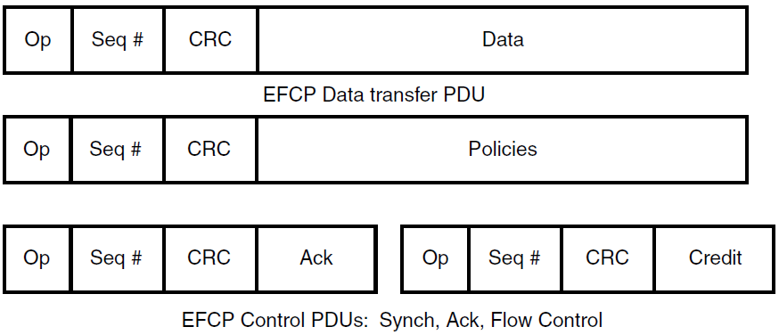
Novos Elementos
Protocolo de controle de erro e de fluxo (EFCP):

Slide 32
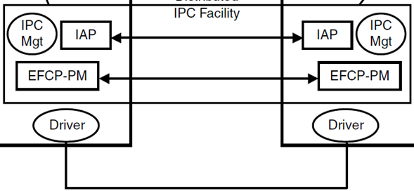
Novos Elementos
Tarefa de gerenciamento do IPC:
  Uma tarefa do processo IPC que gerencia o IPC e as interfaces para as regras de busca e controle de acesso do SO local.
  Ela também gerencia os recursos IPC.
Driver:
  Uma aplicação ou biblioteca de procedimentos no SO que interfaceia o meio físico.
  Apesar de ambos os sistemas comunicantes possuírem drivers interfaceando o meio físico, os drivers não são máquinas de protocolos porque não compartilham nenhum estado.

Slide 33
Comunicação Simultânea entre Dois Sistemas
Se as aplicações estivessem no mesmo sistema, iríamos criar múltiplas instâncias do mecanismo IPC, uma para cada diálogo.
  Para dois sistemas fazemos o mesmo.

Slide 34
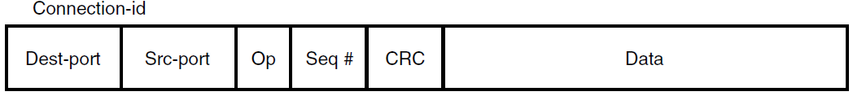
Comunicação Simultânea entre Dois Sistemas
O recurso IPC deve ser capaz de suportar múltiplas instâncias do EFCP ao mesmo tempo.
  As PDUs necessitam então de um identificador de conexão.
  Como cada um dos lados pode iniciar a conexão, temos que garantir que não terminem usando o mesmo identificador de conexão.
  Como as portas são únicas em cada sistema e estamos enviando os dados para um único sistema, basta incluí-las:

Slide 35
Opções do Processo
IPC na Alocação
Cada solicitação Allocate da API gerará uma solicitação do IAP.
  O pedido do IAP deverá levar os port-ids a serem usados para esta conexão e transportar os port-ids do destino na resposta.
Ações possíveis por parte do processo IPC:
  Iniciar a criação de uma nova instância do EFCP com as políticas apropriadas associadas aos port-ids, o equivalente ao estabelecimento de uma conexão TCP ou HDLC.
  Alocar recursos e criar associações às port-ids, equivalente ao UDP.
Ou:
  Cada sistema pode manter um conjunto de conexões EFCP já criadas e simplesmente associar às mesmas as portas alocadas.

Slide 36
Gerenciamento do Meio Físico
(mesmo recurso)
Precisamos de uma nova aplicação para moderar o compartilhamento de um mesmo recurso (a definição clássica de um SO!)
  Ela deve:
    Manter uma tabela com os port-ids ativos
    Aceitar PDUs das diversas instâncias do EFCP e
    Determinar a ordem em que deve enviar as PDUs no meio físico.
  A sua função principal é a de gerenciar o compartilhamento ou multiplexar o meio físico.

Slide 37
Gerenciamento do Meio Físico
(mesmo recurso)
Esta tarefa de multiplexação pode ainda:
  Otimizar o uso do meio físico concatenando PDUs, etc.
  Prover prioridades para certas classes de usuários ou para processamento especial entre os fluxos.
    A aplicação solicitaria parâmetros de QoS (largura de banda, atraso, jitter, taxa de erros, etc.) ao solicitar a alocação de recursos de comunicação.

Slide 38
Controles Disponíveis para QoS
Temos basicamente dois “controles” para alcançar estas características e balanceá-las com as demandas de outras solicitações:
  Os mecanismos do EFCP ou
  Alocação de recursos pela tarefa de multiplexação:
    Ordem e taxa de atendimento nas filas (escalonamento de processos)
    Gerenciamento do comprimento das filas (gerenciamento de memória)

Slide 39
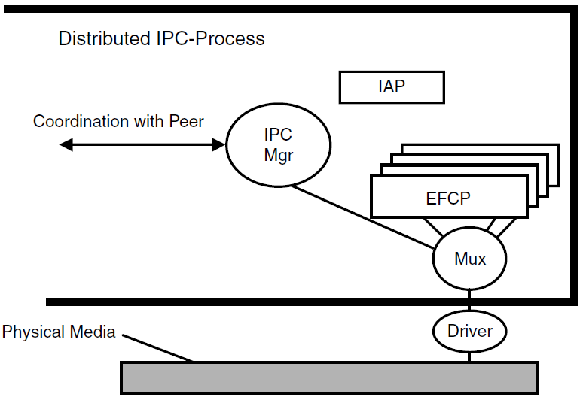
Tarefa de Gerenciamento do IPC

Slide 40
Tarefa de
Gerenciamento do IPC
Irá gerenciar as interações entre a tarefa de multiplexação e as instâncias do EFCP que a alimentam.
Precisará traduzir as solicitações de Alocação das aplicações em políticas e balanceá-las com as políticas operacionais do sistema.
Precisará ainda coordenar informações de gerenciamento de recursos com o outro sistema.

Slide 41
Novos Elementos
Identificador de conexão:
  Um identificador para distinguir uma instância do IPC (conexão) da outra.
Tarefa de Multiplexação:
  Uma aplicação para gerenciar a utilização das interfaces por múltiplas instâncias do protocolo IPC e outras aplicações.

Slide 42
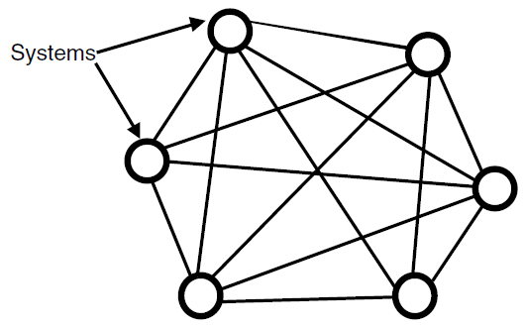
Comunicação com N Sistemas
Notes:
Totalmente conectado!

Slide 43
Comunicação com N Sistemas
No caso de dois sistemas, podíamos assumir que se a aplicação solicitada não fosse local, estaria no outro sistema.
Agora temos muitos outros locais para procurar!
  Para N pequenos poderíamos enviar N-1 consultas e ver quem responde positivamente.
    Mas este é um desperdício e não escala.
  Para outros valores de N seria mais eficiente manter uma base de dados com quais aplicações estão aonde, ou seja um diretório.

Slide 44
Diretório
Um diretório é a extensão das regras de busca dos SOs para cobrir os outros sistemas.
A função de diretório pode ser realizada de diversas formas:
  Cada sistema pode enviar para os demais uma lista completa de todas as aplicações em potencial que possui e depois atualizar sobre qualquer alteração;
  Um sistema busca localmente o nome da aplicação e se não encontrar, consulta o outro sistema;
  Algo intermediário (i.e., uso de cache e consulta)

Slide 45
Diretório
Para grandes valores de N pode ser imposta alguma organização nos nomes ou nos próprios diretórios para facilitar:
  a busca, ou
  a ordem de busca ou
  a implementação de uma estratégia de cache.
A função de diretório deverá usar o recurso IPC para realizar a sua tarefa.
Precisaremos de um protocolo para atualizar e consultar a base de dados do diretório.

Slide 46
Diretório
Naturalmente haverá também outras informações relacionadas a recursos que gostaríamos de manter e que outros sistemas vão querer consultar.
Basicamente precisaremos:
  Manter uma base de dados com informações relacionadas à IPC que possa ser consultada por outros processos IPC em outros sistemas e
  Uma tarefa de gerenciamento que possa notificar mudanças importantes para os demais sistemas.
    Chamaremos este protocolo de RIEP – Resource Information Exchange Protocol

Slide 47
Escolha do Destino
Um destino pode ser escolhido pela simples seleção da interface física local apropriada (dado que todos os nós estão diretamente conectados).
Cada sistema precisará associar um identificador local a cada interface.
  Por exemplo, poderá ser o nome da aplicação de multiplexação para aquela interface.
  Há uma tarefa de multiplexação separada para cada interface. Portanto, os identificadores locais identificam a que tarefa de multiplexação está associada uma dada instância EFCP.

Slide 48
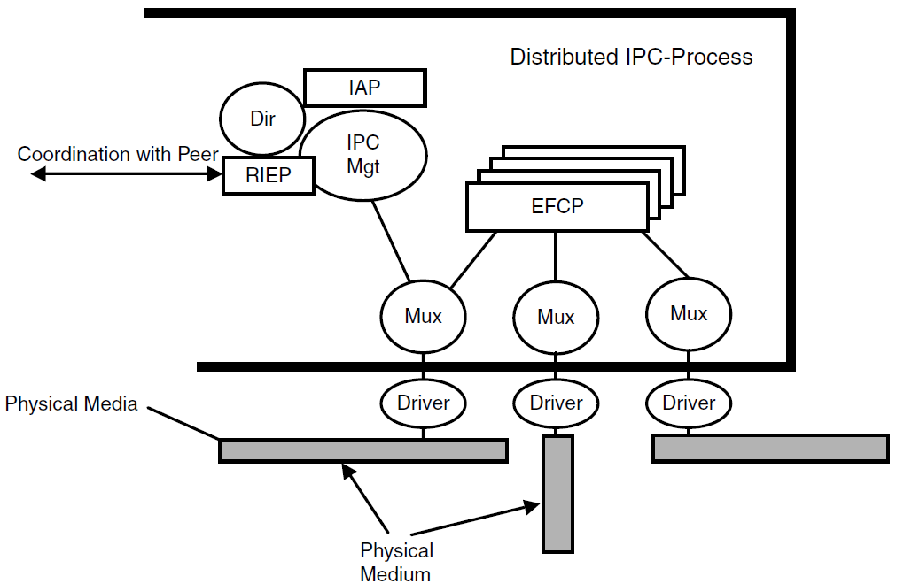
Cada Interface é gerenciada por uma tarefa de multiplexação e outra de gerenciamento de IPC
Notes:
Fig. 6-11

Slide 49
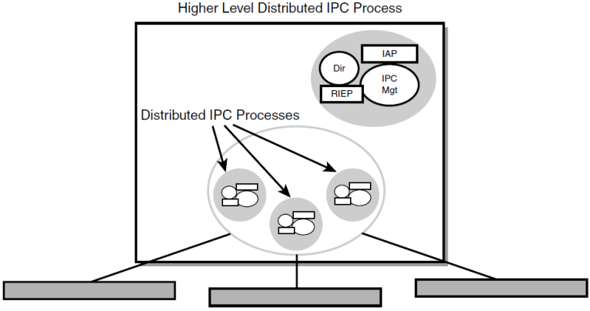
Proliferação de Processos
IPC: Reorganização
Proliferação para tratar de diferentes fios.
Dado que cada interface pode suportar diferentes tipos de meio, isto implicaria em instâncias de protocolos com diferentes políticas.
Parece termos um processo IPC separado para cada interface, com as suas instâncias associadas de EFCP e gerenciamento.
Podemos juntar estes elementos em um módulo separado e chamá-los de Recurso IPC Distribuído (DIF – Distributed IPC Facility).

Slide 50
Proliferação de Processos
IPC: Reorganização
Para isolar mais efetivamente as aplicações destas diferenças nas interfaces e gerenciar o seu uso, vamos colocar uma nova tarefa de gerenciamento IPC “acima” destes módulos DIF para:
  Processar as chamadas das APIs pelas aplicações
  Consultar nomes de aplicações no diretório
  Selecionar a DIF apropriada para aquela interface.
Mas, esta abordagem não escala muito bem e ficaria logo cara e impraticável mesmo para pequenos valores de N.
Precisamos de uma rede mais complicada, mas mais barata.

Slide 51
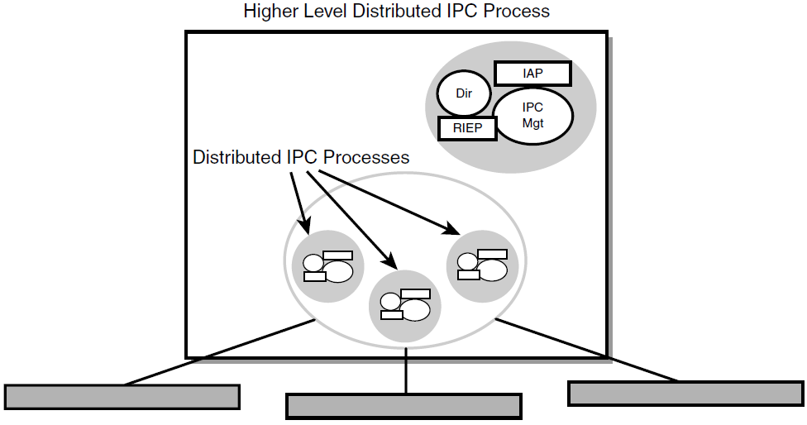
Recurso IPC Distribuído
(DIF – Distributed IPC Facility)
Notes:
Fig.6-12

Slide 52
Novos Elementos
Diretório:
  Uma base de dados residente em cada sistema e que mantém um mapeamento entre os nomes das aplicações e as interfaces através das quais elas estão disponíveis.
Protocolo de Troca de Informações de Recursos (RIEP):
  Um protocolo usado para atualizar o diretório e outras informações mantidas pelo recurso IPC sobre o estado das suas conexões, alocação de recursos, etc.
  Pode ser consultado por outros sistemas ou feita uma assinatura para receber as atualizações.

Slide 53
Novos Elementos
Recurso IPC Distribuído (DIF):
  Uma coleção de processos IPC cooperando para fornecer um serviço IPC distribuído às aplicações.
  Em muitos casos, os processos IPC que compõem o DIF estão em sistemas diferentes.

Slide 54
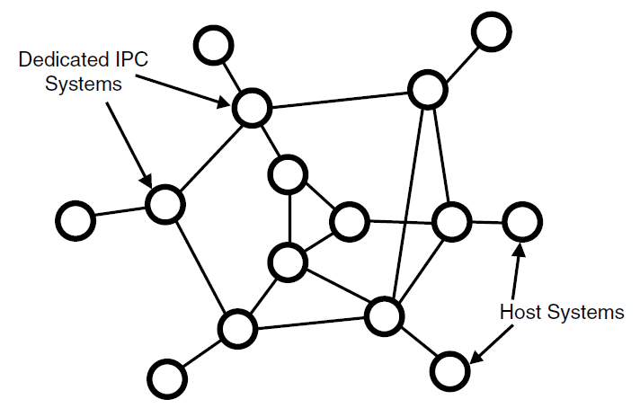
Comunicação mais barata entre N Sistemas
Notes:
Fig. 6-13

Slide 55
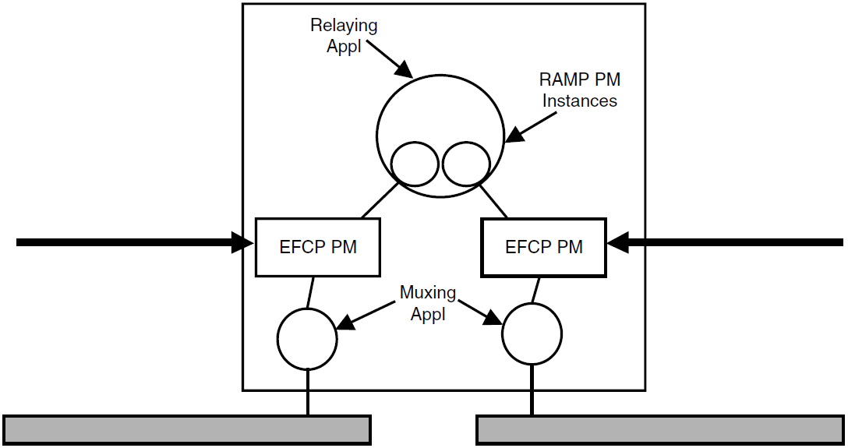
Sistema IPC Dedicado
RAMP = Relaying
and Multiplexing
Protocol
Notes:
Fig. 6-14

Slide 56

Sistema IPC Dedicado
As aplicações de repasse recebem PDUs de instâncias do protocolo de aplicação, toma a decisão de repasse (escolhendo a instância do protocolo de aplicação através da qual encaminhará a PDU), e entrega a PDU a esta instância.
Anteriormente a identificação da terminação local do “fio” era equivalente a identificar o destino. Agora não é mais suficiente.
Precisamos atribuir identificadores a todos os processos IPC de forma não ambígua entre os membros do DIF.
  Precisamos nomear os processos IPC destino (nos hosts) porque é para lá que estaremos enviando os dados.
Notes:
Fig. 6-14

Slide 57
Sistema IPC Dedicado
Por que precisamos nomear as aplicações de repasse?
  Pode haver mais do que um caminho para o próximo nó. Precisamos identificar interfaces e nós.
  Os relays devem conhecer quem são os seus vizinhos para saber para onde enviar as PDUs.
  Cada PDU precisará transportar o identificador do processo IPC destino.

Slide 58
Fase de Registro
Anteriormente ela sempre foi uma coleção de procedimentos ad hoc que preferíamos ignorar.
Mas, neste modelo ele é uma parte integral e natural da sua operação.
O estabelecimento da aplicação fornecerá aos outros processos IPC o nome do processo solicitante junto com informações de controle de acesso que serão usadas para determinar se o solicitante está habilitado a entrar.

Slide 59
Endereços
Será alocado pelo DIF um identificador para um novo processo IPC.
Este identificador só precisa ser não ambíguo dentro do DIF e é usado para encaminhar PDUs entre os EFCPs.
Este identificador é frequentemente chamado de endereço.
  Endereços são identificadores internos ao DIF (escopo da camada)

Slide 60
Pacotes fora de ordem e QoS
Nesta configuração com múltiplos caminhos entre os mesmos pontos, as PDUs podem chegar fora de ordem e os relays podem experimentar congestionamento e descartar algumas PDUs.
É recomendável que os sistemas origem e destino utilizem um protocolo EFCP para garantir a QoS e prover controle de fluxo entre eles.

Slide 61
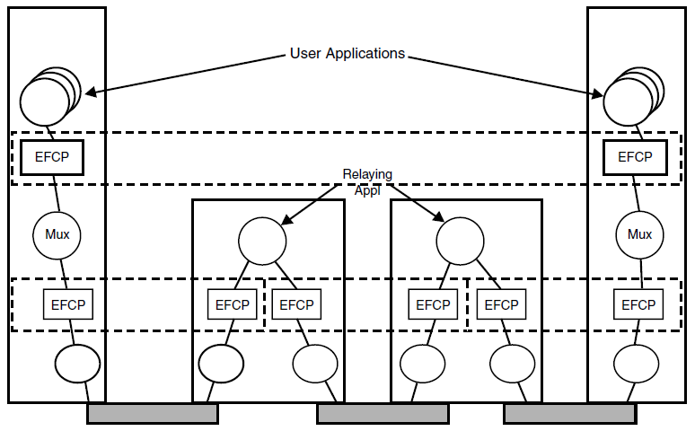
Três Camadas de IPC
3
2
1
Notes:
Fig. 6-15

Slide 62
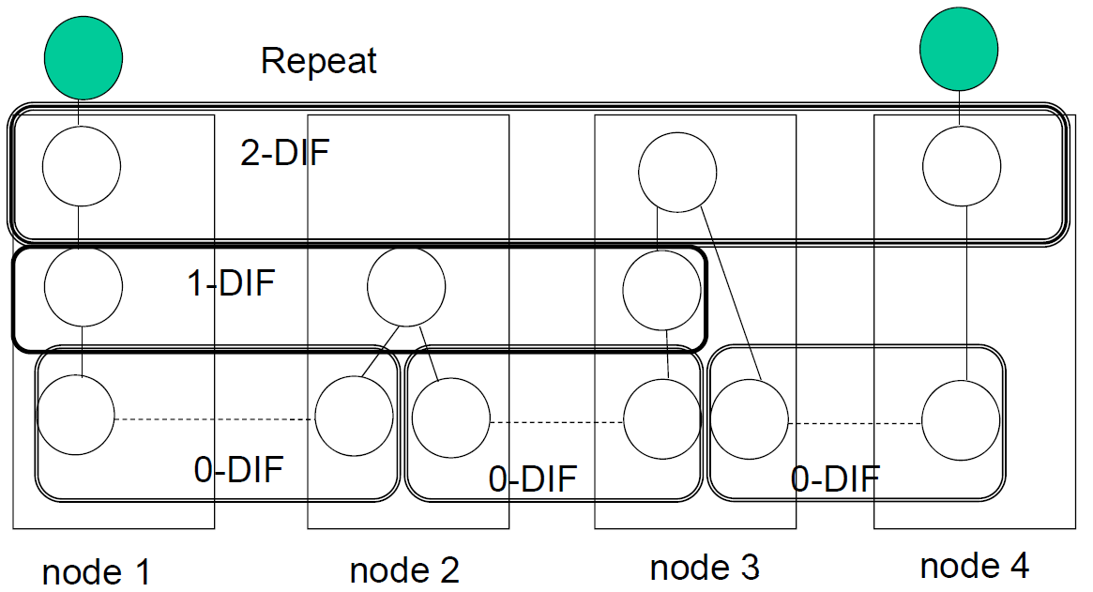
Três Camadas de IPC

Slide 63
Considerações
Pode-se notar que desenhamos uma figura tradicional de uma arquitetura de redes em camadas.
  Mas as linhas encontram-se em locais diferentes
Criamos um sistema de três camadas de elementos repetidos, onde a unidade de repetição é um recurso IPC distribuído.

Slide 64
Novos Elementos
Camada-(N)
  Um recurso IPC distribuído em um dado nível
Subsistema-(N):
  A instanciação de uma camada em um sistema, um processo IPC
Escopo de uma camada-(N):
  O conjunto de todos os processos de aplicação capazes de se comunicar diretamente sem um repasse através de um DIF de ordem mais alta.

Slide 65
Conclusões Iniciais
Redes são IPCs distribuídos e apenas IPC.
Há vantagens em mantermos uma distinção clara entre a IPC e o seu gerenciamento.
  Se não for uma parte direta do IPC, pertence a outro lugar.
Estes processos IPC seguem a mesma estrutura de serem aplicações que usam uma IPC de suporte e assim por diante, até que a IPC seja um “fio” físico.

Slide 66
Conclusões Iniciais: Camadas
Uma camada é um recurso IPC distribuído.
  O recurso IPC é composto por processos IPC normalmente em sistemas distintos.
  Mas os processos IPC são apenas aplicações usando a camada abaixo.
  Padrões de demandas diferentes simplesmente levam a padrões de distribuição diferentes da informação e políticas diferentes.
  A necessidade tanto para endereços de ponto de conexão (PoA) e endereços de nós é mais clara
    E são relativos.
    Os endereços de nó de um DIF são os endereços PoA do DIF abaixo.

Slide 67
Conclusões Iniciais:
Relacionamento de Redes com SOs
Este exercício revelou relações que não foram antecipadas.
A relação com SOs, embora aparente desde o início, se revelou muito mais forte do que reconhecida anteriormente.
Devemos tratar a coleção de subsistemas de uma mesma camada como um único sistema, algumas vezes muito mais fracamente acoplado do que os SOs, mas mesmo assim seria um sistema.

Slide 68
Conclusões Iniciais:
Camadas Específicas
Nesta seção foram justificadas as existências de pelo menos duas camadas:
  Uma camada dedicada ao meio
  Uma camada gerenciando os recursos físicos e
  Uma camada gerenciando os recursos lógicos.
A complexidade inerente é acomodada através da repetição da estrutura de DIFs, simplesmente pela criação de mais DIFs.

Slide 69
Conclusões Iniciais:
Separação das Camadas
A divisão entre TCP e IP foi feita no local correto:
  O TCP é o protocolo que provê IPC básico de conexão/canal/fluxo para cada instância;
  O IP contém a PCI para o repasse e multiplexação de uma aplicação distribuída.
No entanto, esta mesma análise indica que foi um erro separar as camadas de rede e de transporte
  Porque são partes integrantes de um mesmo recurso IPC distribuído!

Slide 70
Conclusões Iniciais:
A Camada de Rede
A camada de rede sempre foi confusa:
  O nome implica que se trata apenas da rede e não dos hosts (e temos a tendência de tratá-la desta forma).
  Mas, ela está presente também nos hosts. Precisa estar!
O conceito de camada de rede é o último vestígio da mentalidade das contas em um cordão.
A camada de rede deve sumir.
  Ela nos faz pensar como cabeças de sino (bellheads).

Slide 71
Conclusões Iniciais:
Fase de Registro
A fase de registro (enrollment) nada mais é do que o estabelecimento normal de conexões de aplicações com a opção de autenticação e alguma inicialização, incluindo alocação de endereços.

Slide 72
Conclusões Iniciais:
Endereços
Os nomes necessários para o roteamento (i.e., endereços) não são apenas nomes de aplicações especializadas chamadas de máquinas de protocolos,
  São nomes internos ao recurso IPC distribuído para a coordenação interna do IPC.
  Eles são usados apenas pelos processos IPC para as suas próprias finalidades.
  Qualquer outra propriedade que quisermos atribuir-lhes seria sobrecarregar a semântica do identificador.
    Nenhuma outra aplicação tem a necessidade de conhecer a sua existência!

Slide 73
Conclusões Iniciais:
Endereço
Cada processo IPC possui um nome de aplicação externo e um endereço interno.
Como se chega a algo antes que ele tenha um endereço?
  Pelo seu nome externo da aplicação usando o IPC subjacente.

Slide 74
Conclusões Iniciais:
Como não vimos isto?
Quando o modelo original de camadas foi proposto as redes eram muito pequenas e lentas.
A estrutura foi proposta após serem tentados apenas três ou quatro alternativas similares:
  Em SOs haviam sido feitas 20 a 30 tentativas antes de chegarmos a um modelo comum.
Falhamos em agir como cientistas questionando continuamente as nossas estruturas fundamentais.
  A Engenharia deve sempre fazer compromissos. Mas a engenharia é baseada na ciência que fornece os princípios do que é “certo”, de modo que a engenharia possa fazer compromissos inteligentes. Mas, caímos na engenharia sem a ciência.

Slide 75
Recapitulando

Slide 76
Para que servem as camadas?
Duas finalidades para caixas pretas ou camadas:
  Beneficiar o usuário ao esconder a complexidade e
  Estruturação para organizar as funções para realizar aquele serviço.
Para o usuário ou aplicação, a camada provê uma interface abstrata independente do hardware/meio para o IPC, puro e simples.
  As comunicações com um processo no mesmo sistema ou num sistema diferente deveriam ser tão semelhante quanto possível (transparência).

Slide 77
Divisão em Camadas
A divisão em camadas criando a ilusão desta transparência (invisibilidade) forneceu os meios para:
  Decompor o problema
  Gerenciar a complexidade e
  Atingir a abstração (algumas vezes em estágios) para isolar a aplicação das características específicas do hardware (que são funções clássicas de SOs), mas focadas em IPC.

Slide 78
Padrões ou Invariantes da Organização dos Protocolos
O escopo das “camadas” tende a crescer quando subimos.
As mesmas funções de protocolo aparecem recorrentemente com diferentes políticas desde o meio físico até o que são consideradas as “aplicações” e isto não de forma arbitrária, mas repetindo os padrões.
Há necessidade de uma PCI comum, pelo menos para endereçamento, tanto nas camadas mais baixas como nas aplicações.
Conexão ou sem conexão podem ser obtidas através de um modelo comum.

Slide 79
Camada como um DIF
A experiência mostrou que há frequentemente benefícios para a gerência de recursos se o protocolo de controle de erro e a tarefa de repasse e multiplexação puderem compartilhar informações sobre as condições que eles estão observando.
  Colocar estes protocolos em camadas distintas impossibilitou este compartilhamento de informações.
  Este modelo resolve isto e elimina alguma duplicação
  A nossa “derivação” de rede como IPC mostra de forma conclusiva que eles são parte do mesmo recurso IPC e portanto devem ser parte da mesma camada.
      Uma camada é um recurso IPC distribuído.

Slide 80
Alocação de Recursos
O não reconhecimento da necessidade de protocolos do “tipo-IAP” e do seu papel na alocação de recursos, foi outro fator no não reconhecimento da estrutura.
À medida que nos dirigimos para o backbone com a multiplexação de mais e mais tráfego, a largura de banda tende a crescer.
  Os valores de largura de banda das aplicações num host raramente são tão grandes como as observadas em toda a rede.

Slide 81
O que são Camadas
Todas estas são indicações do que deve:
  Compor uma camada
  Ser a organização da camada
E, de certo modo, quantas camadas devem compor uma arquitetura.
Mas, a finalidade das camadas não é tanto a de isolar funções diferentes e sim diferentes alcances do problema de alocação de recursos.
  Isto nos leva a uma arquitetura escalável e que não requer novas construções para cada nova tecnologia ou capacitação que for inventada.

Slide 82
A Estrutura que estávamos buscando
Aplicações operando sobre um recurso IPC, que depois se repete, subdividindo o problema
Cada camada possui a mesma funcionalidade, mas esta funcionalidade é otimizada para lidar com um subconjunto da faixa de todo o problema de alocação de recursos.

Slide 83
A Arquitetura IPC de Rede
NIPCA – The Network IPC Architecture
atualmente
RINA – Recursive InterNetwork Architecture

Slide 84
Funções das Camadas
Sempre vimos as diferentes camadas como se executassem diferentes funções
  Com as limitações de recursos seria mais eficiente se as funções pudessem ser feitas num único lugar e não se repetissem.
  Mas, observamos que as mesmas funções aparecem em diversas circunstâncias, especialmente por causa de camadas com escopos diferentes:
    Roteamento faz parte da camada de rede, mas as LANs também roteiam.
    CRC é necessário na camada de enlace, mas existem também na camada de transporte, etc.
  Agora temos que subdividir o problema de alocação de recursos para sermos mais efetivos.

Slide 85
Mudança de Pensamento
Todas as camadas têm a mesma funcionalidade.
Elas diferem no escopo e na faixa de largura de banda e QoS que suportam.
Portanto, embora os protocolos nestas diferentes camadas sejam os mesmos, eles têm diferentes políticas e, possivelmente, sintaxe adequada àquele escopo ou faixa de largura de banda e QoS.

Slide 86
O que é uma camada
Uma camada é uma coleção de processos IPC cooperantes.
Os processos IPC são simplesmente aplicações com nomes de aplicação tirados de um espaço de nomes suficientemente não ambíguo para identificar todas as aplicações alcançáveis através do recurso distribuído de suporte.
Um espaço de endereços interno ao recurso IPC distribuído é usado entre processos IPC para coordenar e gerenciar a IPC (i.e, a transferência de dados).

Slide 87
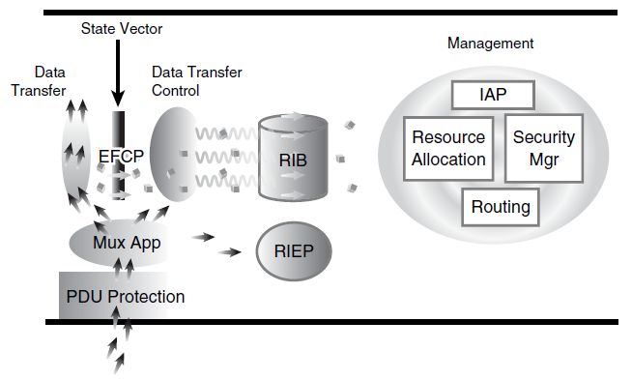
Elementos de uma Camada (antigo)

Slide 88
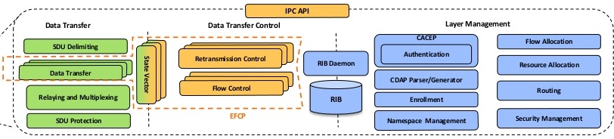
Elementos de uma Camada (novo)
Apenas dois protocolos:
  EFCP = Error and Flow Control Protocol
    Composto por dois “subprotocolos”: DTP e DTCP
  CDAP = Common Distributed Application Protocol
    Inclui o CACEP (Common Application Connection Establishment Phase)

Slide 89
Elementos de uma Camada
Um protocolo de transferência de dados da IPC
Um protocolo de controle da transferência de dados da IPC
O gerenciamento da IPC

Slide 90
Elementos de uma Camada
Um protocolo de transferência de dados da IPC:
  Uma função de “escalonamento” que acrescenta a PCI de transferência de dados comum e provê multiplexação e repasse com quaisquer políticas necessárias para gerenciar os buffers e filas e
  Uma tarefa de transferência de dados por fluxo que apenas lida com PDUs de Transferência (i.e., mecanismos fortemente acoplados).

Slide 91
Elementos de uma Camada
Um protocolo de controle da transferência de dados da IPC:
  Para fornecer todos os mecanismos fracamente acoplados necessários com as políticas apropriadas instanciados com base nos requisitos de cada pedido de alocação pela aplicação solicitante.
  O EFCP estará presente na medida em que a diferença entre a QoS solicitada pelo usuário acima e a QoS fornecida pela camada abaixo sejam suficientemente diferentes para necessitar de medidas adicionais.

Slide 92
Elementos de uma Camada
O gerenciamento da IPC (velho):
  Um protocolo de troca de informações do recurso (RIEP – Resource Information Exchange Protocol) que fornece serviços de consulta e atualização de uma MIB (Management Information Base) para um conjunto de tarefas de gerenciamento de recursos para roteamento, gerenciamento de recursos de segurança, alocação de endereço, etc., necessários para gerenciar e manter a IPC distribuída.

Slide 93
Elementos de uma Camada
O gerenciamento da IPC (novo):
  O estado de um processo IPC é modelado como um conjunto de objetos armazenados na RINA Information Base (RIB).
  O RIB Daemon provê todas as funções de gerenciamento da camada:
    Enrollment, namespace management, flow allocation, resource allocation, security coordination, etc.
  A troca de informações é realizada através do CDAP

Slide 94
Informações Necessárias para a Comunicação
Para qualquer comunicação, a única informação que uma aplicação de usuário possui ou necessita é:
  a sua port-id local e
  o nome da aplicação destino
Ela nunca necessita nem tem acesso a:
  Endereços conhecidos
  Portas bem conhecidas
  Etc.

Slide 95
Segurança na Comunicação
Com recursão, a infraestrutura de rede ficará impenetrável a ataques pelos hosts, porque os hosts simplesmente não pode endereçá-la.
A confiança necessária para um recurso IPC distribuído de um IPC de suporte é muito pouca:
  Apenas que a comunicação de suporte tentará entregar as PDUs a algo.
  Não depende de mais nada para isto.

Slide 96
Segurança na Comunicação
É responsabilidade do DIF durante o registro determinar que outros processos IPC são membros válidos e sua responsabilidade em proteger sua comunicação contra modificações ou escutas.
Para se juntar a um DIF, o novo processo IPC deve ser autenticado e alocado um endereço.
  A força desta autenticação e o modo de cumprimento das políticas irá depender do DIF.

Slide 97
Organizando as Camadas

Slide 98
Uso de uma Arquitetura
Duas formas de uso:
  Como guia para que estruturas existentes de protocolos ganhem uma melhor compreensão daquilo que foi feito e porque e como fazer melhor no futuro; e
  Para definir um novo conjunto de protocolos e arquiteturas para resolver problemas.
Nós iremos considerar esta arquitetura nestes dois sentidos acima.

Slide 99
Organização de Múltiplas Camadas
Quantas são as camadas?
  Devemos ter pelo menos uma camada de IPC
    Isto corresponde a aplicações rodando sobre o que foi tradicionalmente chamado de camada de enlace de dados ou LAN.
    Ok, mas o escopo é bem restrito:
      Com o crescimento, as LANs ficam mais difíceis de ser gerenciadas
    Tivemos dificuldade em lidar com congestionamento e alocação de recursos.
      Isto não é uma surpresa pois tentamos gerenciar larguras de banda que ampliaram-se por seis ordens de magnitude com os mesmos protocolos e políticas!
      E a única solução que demos foi usar mais hardware!

Slide 100
Problemas de Escala
Apesar de conseguirmos montar grandes redes LAN com bridges, estas redes são “difíceis” de ser gerenciadas. Fica mais fácil com roteadores.
  Mas, as vantagens advêm da decomposição causada pelo repasse numa camada mais alta e que permite que as funções de gerenciamento e os efeitos das falhas estejam dentro de domínios de tamanho gerenciáveis onde possam ser aplicadas políticas de gerenciamento similares.
Mais camadas melhorarão a capacidade de gerenciar recursos.
O gerenciamento de recursos pode ser muito mais efetivo e menos subótimo se for aplicado num escopo menor.

Slide 101
Problemas de Escala
Tunelamento trata os sintomas mas não a substância do problema.
As questões de escalabilidade que temos com a arquitetura de redes não têm a ver com a transferência de dados e sim com o gerenciamento.
Portanto, se ao invés de usarmos recursivamente o protocolo de repasse, usarmos a camada, teríamos o aparato necessário para gerenciar os recursos da própria recursão.
Uma camada então gerenciaria uma dada faixa de largura de banda e parâmetros de QoS, numa faixa gerenciável e não numa faixa de seis ordens de magnitude.

Slide 102
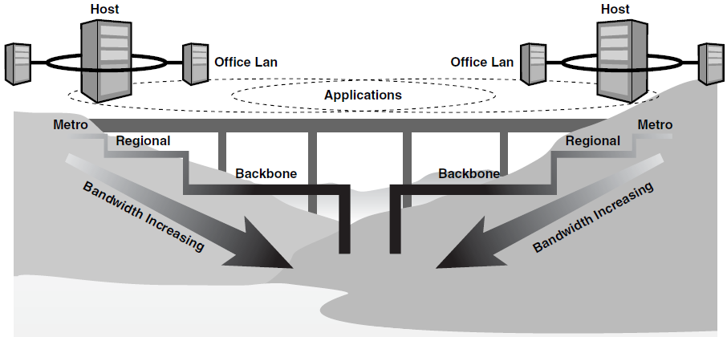
Metáfora da Colina e do Vale
Notes:
Fig. 6-17

Slide 103
Número de Camadas
Quanto mais larga for a faixa de largura de banda entre as aplicações e o backbone, maior será o número de camadas.
Quanto menos larga, menor o número de camadas.
Estas camadas intermediárias são criadas em incrementos de largura de banda
  Com faixas a serem determinadas experimentalmente
Dados a partir de aplicações com pouca largura de banda passarão por mais camadas do que os dados de aplicações que requeiram uma maior largura de banda.

Slide 104
Número de Camadas
Uma camada pode reunir um conjunto de fluxos da camada superior em uma faixa particular de largura de banda e multiplexa-las para que juntas formem um fluxo na faixa de largura de banda da sua camada.
  Concatenando as PDUs enquanto elas se movem até o núcleo da rede reduzindo assim o overhead de comutação.
Algumas destas camadas intermediárias podem:
  ser baseadas em um provedor e representar um escopo gerenciado por um único provedor
  Enquanto uma rede pública mais ampla ou VPN flutuam acima de sub-redes do provedor.

Slide 105
Resumindo
Quantas camadas existem? | Tantas quanto você precisar
Quantos tipos de camadas existem? | Uma, um recurso IPC distribuído
O que faz uma camada? | Transfere dados para um conjunto de usuários dentro de um recurso IPC distribuído com uma dada QoS

Slide 106
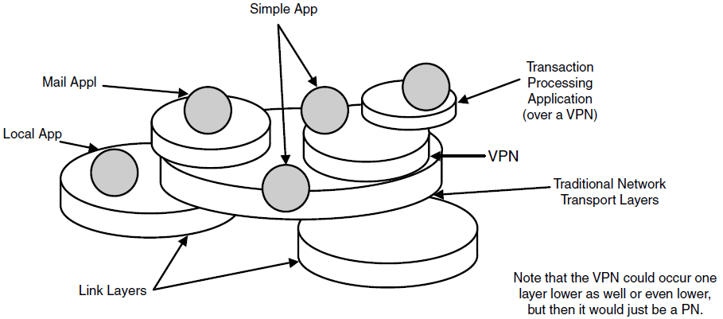
Exemplo de Empilhamento de Camadas
Uma arquitetura de rede consiste de aplicações e é suportada por um recurso IPC configurado apropriadamente acima de tantos recursos IPC distribuídos (DIFs) quantos forem necessários.

Slide 107
A aplicação é a camada mais alta?
Sim para aquela aplicação.
Podem haver aplicações que necessitam de um escopo maior e que estarão acima desta aplicação.
Podem haver aplicações que necessitam de um escopo menor e operam em camadas abaixo desta.
Qual o escopo que uma aplicação deve ter?
  O suficiente para se comunicar com todos que necessite.

Slide 108
Onde estão as aplicações de gerenciamento de redes?
Acima de qualquer camada que tenha escopo suficiente para acessar os sistemas (não necessariamente as camadas) a serem gerenciados.
  Poderíamos ser tentados a fazer coincidir os domínios de gerenciamento e os escopos das camadas onde as aplicações executam.
Camadas mais “públicas” teriam controles mais frouxos, incluindo segurança, enquanto que aquelas mais privadas teriam controles mais rígidos.

Slide 109
Conclusões

Slide 110
O Nosso Modelo
Parece que alcançamos os objetivos das propriedades de Newton para uma boa teoria:
  O modelo requer poucos conceitos simples
    Para gerar as características das redes como as conhecemos
  Mostra quantos aspectos de rede são acomodados como consequência da estrutura
    E que hoje necessitam de mecanismos completos especializados.

Slide 111
Vantagens do Modelo
Resolve os problemas sem a criação de uma miríade de mecanismos, protocolos, remendos, e sem aumentar o “número de peças”.
A estrutura deste modelo cria um comportamento mais previsível e que resolve problemas que não tinham sido considerados no início.
Muitos problemas atuais de rede são facilmente endereçados em muitos casos sem um esforço adicional e em outros apenas com uma escolha cuidadosa da política.
O modelo IPC e a compartimentação que ele cria também traz benefícios para a segurança.

Slide 112
Conclusões
Não existe uma arquitetura das camadas superiores, existe apenas a distinção entre a aplicação e a máquina de protocolo de aplicação.
Nunca há necessidade de um protocolo-(N-1) identificar o protocolo-(N).
  O equivalente de port-id é tudo o que as camadas adjacentes precisam ter em comum.

